Slide 1
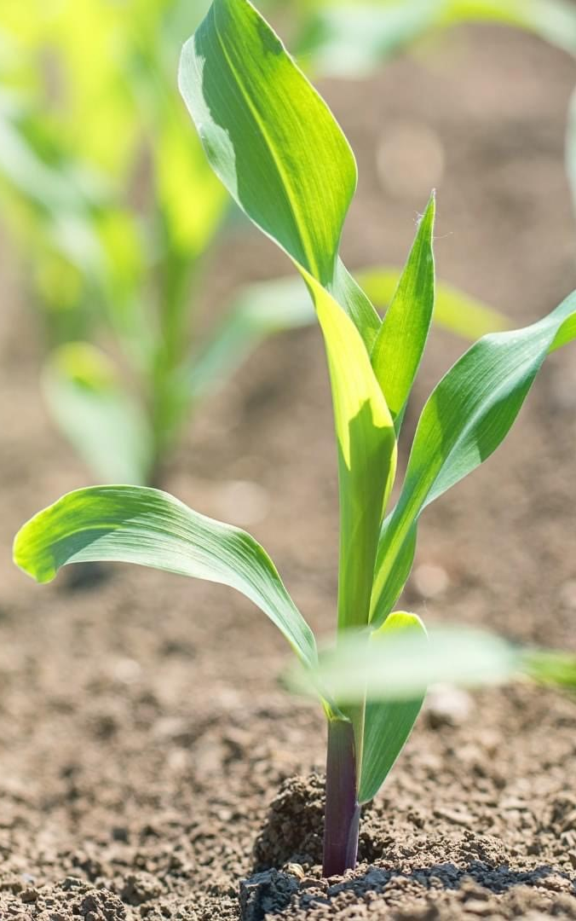
米国トウモロコシ
アップデート
2026年6月15日

Slide 2
6月14日付トウモロコシ発芽
全国：
2026年6月14日: 94%
2026年6月7日: 86%
2025年6月14日: 83%
5年平均: 93%
注：2025年の米国産トウモロコシの91％が色付けされた 18 州で生産された
98%
97%
93%
98%
86%
93%
97%
97%
91%
94%
93%
75%
90%
96%
99%
63%
99%
97%
Source: USDA, June 15, 2026
Notes:
6

Slide 3
6月14日付「良い+とても良い」トウモロコシ
全国：
2026年6月14日: 68%
2026年6月7日: 67%
2025年6月14日: 72%
注：2025年の米国産トウモロコシの91％が色付けされた 18 州で生産された
67%
81%
80%
72%
74%
83%
79%
55%
64%
66%
62%
52%
63%
63%
69%
29%
66%
43%
Source: USDA, June 15, 2026
Notes:
6

Slide 4
6月14日付トウモロコシ作柄の進捗と状況
Source: USDA, June 15, 2026

